Slide 1
Федеральное государственное бюджетное образовательное учреждение высшего образования «Донецкий государственный медицинский университет имени М. Горького» Министерства здравоохранения Российской Федерации
НЕДЕРЖАНИИ МОЧИ У ЖЕНЩИН
(эпидемиология, классификация, патогенез, диагностика,врачебная тактика)
Коллектив авторов: Чурилов А. В. - д.м.н., профессор; Мацынин А. Н. - д.м.н., доцент; Джеломанова С. А. – к. м. н., доцент, Чурилов А. А. – асс. кафедры акушерства и гинекологии
Докладчик - Мацынин А. Н. профессор кафедры акушерства и гинекологии, д. м. н., доцент
Донецк 2025

Slide 2
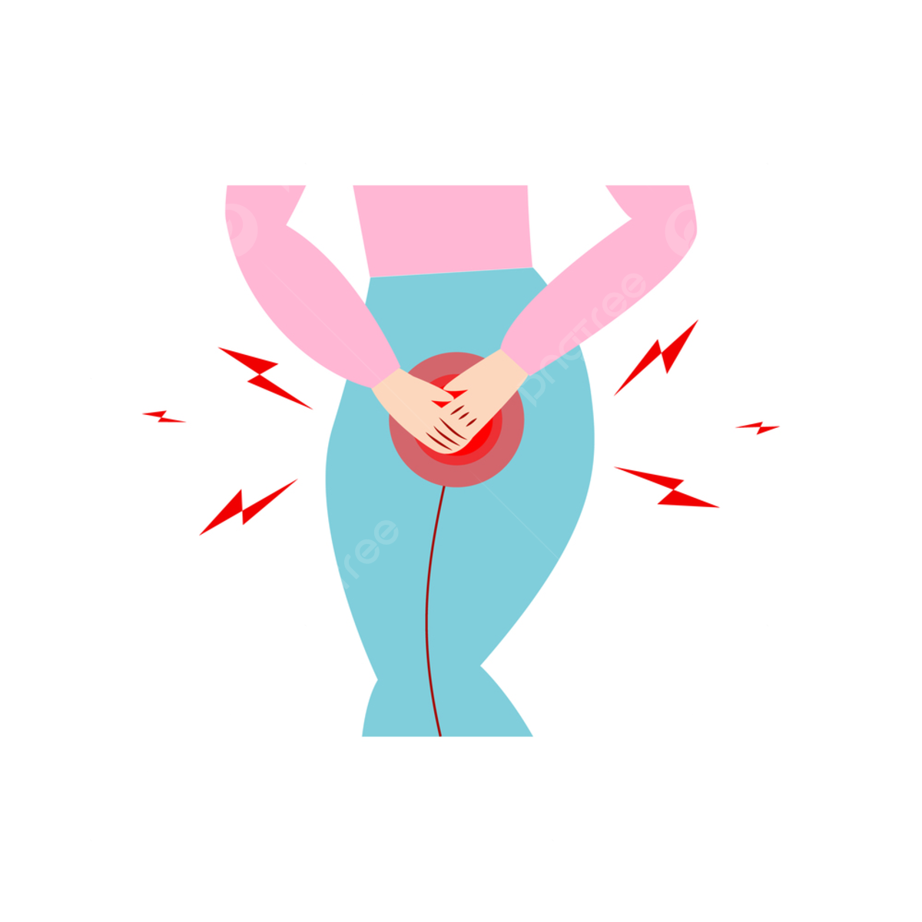
АКТУАЛЬНОСТЬ
Одним из самых распространенных урологических заболеваний у женщин является недержание мочи (НМ) – состояние, которое крайне негативно сказывается на качестве жизни, хотя и не приводит к серьезным нарушениям общего состояния [1] .
До 70% женщин, страдающих недержанием мочи, умалчивают о своей проблеме и мирятся со своим состоянием, что связано не только с интимностью данного вопроса и нежеланием обсуждать, но и с отсутствием доступной информации о современных лечебно-профилактических возможностях.
На этом фоне наиболее приоритетными задачами являются не столько успехи в лечении и профилактике недержания мочи у женщин, кажущиеся наиболее важными задачами, сколько грамотная и массовая профилактическая работа с женским населением, что приведет к улучшению диагностики данного патологического состояния с последующим его лечением.
1. Norton P, Brubaker L. Urinary incontinence in women. Lancet 2006;Jan7;367(9504):57-67. doi: 10.1016/S0140-6736(06)67925-7

Slide 3
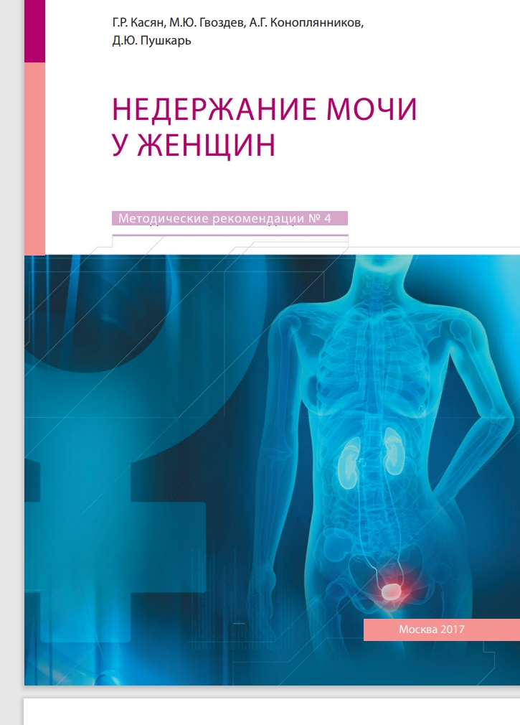
2. Hunskaar S, Lose G, Sykes D, Voss S. The prevalence of urinary incontinence in women in four European countries. BJU Int. – Feb 2004. – 93 (3): 324 – 3.
3. Клинические рекомендации Российского общества урологов под редакцией Аляева, – М – 2017 г.
Согласно отечественным исследованиям около 38,6 % [2] женского населения отимеют симптомы непроизвольного выделения мочи.
По результатам опроса более 3 тыс. женщин недержание мочи регулярно проявлялось у 20 %.
Эпидемиологические данные, представленные Международным обществом по проблемам удержания мочи (International Continence Society, ICS), показывают, что НМ при напряжении (НМПН) широко распространено в США и странах Европы, где данным заболеванием страдают от 34 до 38 % женщин.
Несмотря на то, что НМ достаточно широко распространено, обращаемость за помощью в нашей стране низкая. В развитых странах число таких пациенток составляет около 30 %, а в России – не более 10 % [3].
Данный факт обусловлен многими причинами, среди которых - неосведомленность пациентов и врачей амбулаторного звена, отсутствие должной информации, интимностью проблемы и отношение больных к данной проблеме как к естественному процессу старения.

Slide 4
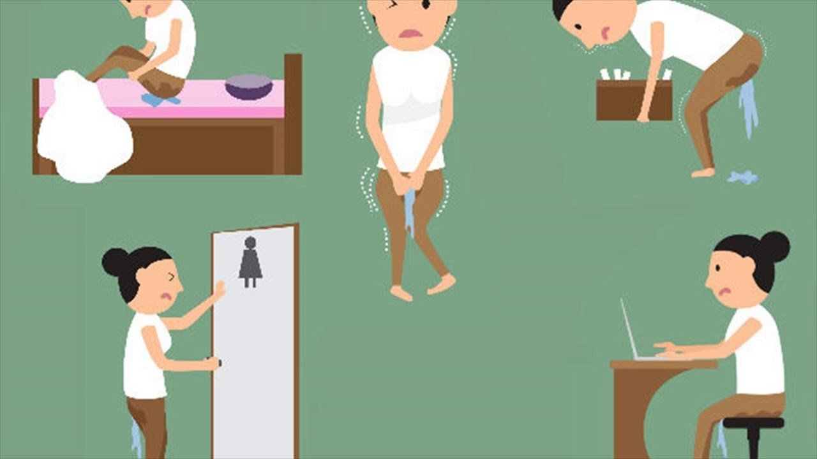
НЕДЕРЖАНИЕ МОЧИ
это патологическое состояние, характеризующееся любым непроизвольным выделением мочи из уретры

Slide 5
ТЕРМИНОЛОГИЯ
Недержание мочи при напряжении (стрессовое) – непроизвольное выделение мочи из уретры при физических усилиях, кашле и чихании
Ургентное (императивное) недержание мочи – непроизвольное выделение мочи из уретры при интенсивных повелительных позывах к мочеиспусканию
- Энурез (ночное недержание мочи) – непроизвольное выделение мочи из уретры во время сна
- Ситуационное недержание мочи – непроизвольное выделение мочи из уретры при различных обстоятельствах, например, при половом акте, смехе и т.д.
- Парадоксальная ишурия – непроизвольное выделение мочи из уретры при одновременно существующей хронической задержке мочи
- Гиперактивный мочевой пузырь – комплекс симптомов, сопровождающийся ургентными позывами к мочеиспусканию, а также учащенным мочеиспусканием и ноктурией, НМ или без такового, при отсутствии доказанной инфекции мочевыводящих путей или другой очевидной патологии нижнего отдела мочевыводящих путей

Slide 6
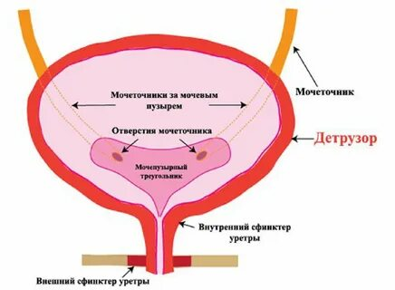
АНАТОМИЯ И ФИЗИОЛОГИЯ

Slide 7
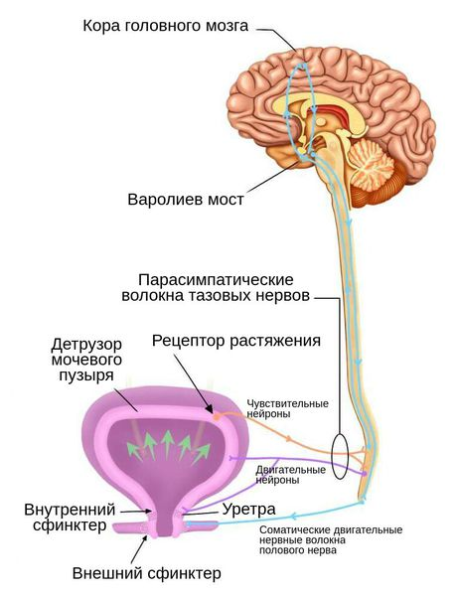
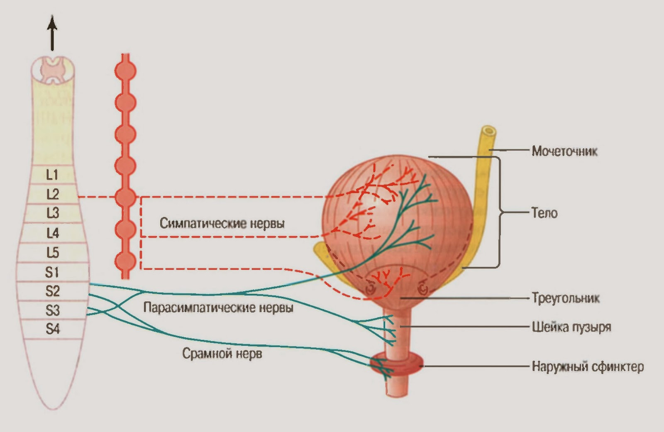
АНАТОМИЯ И ФИЗИОЛОГИЯ

Slide 8
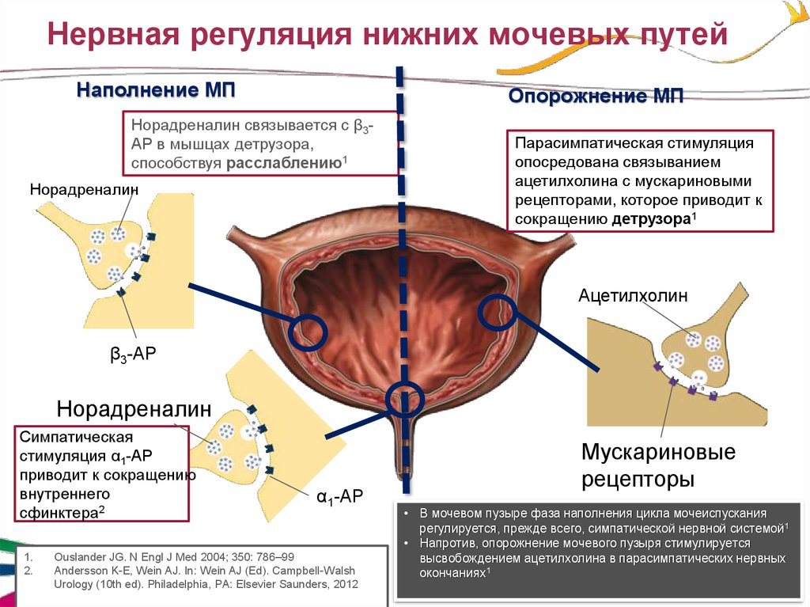
АНАТОМИЯ И ФИЗИОЛОГИЯ

Slide 9
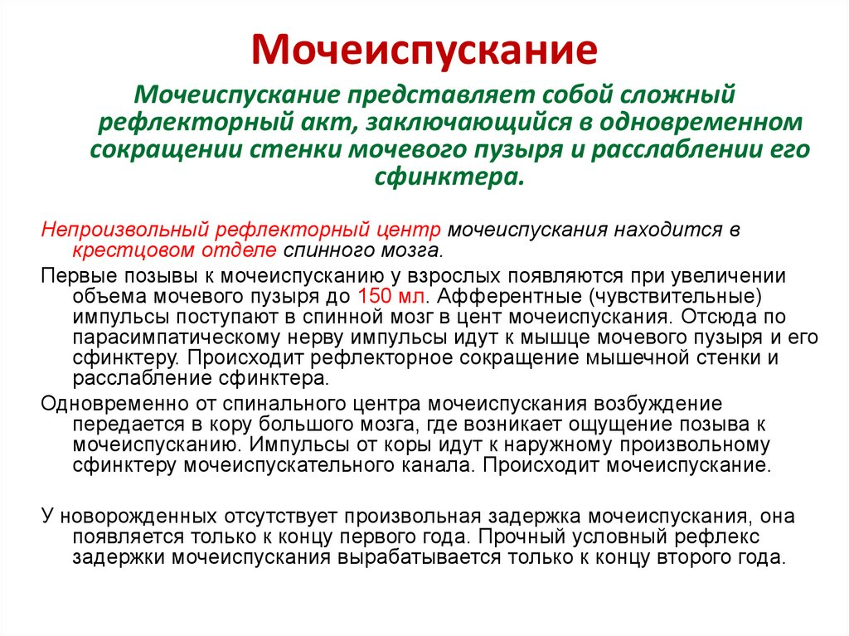

Slide 10
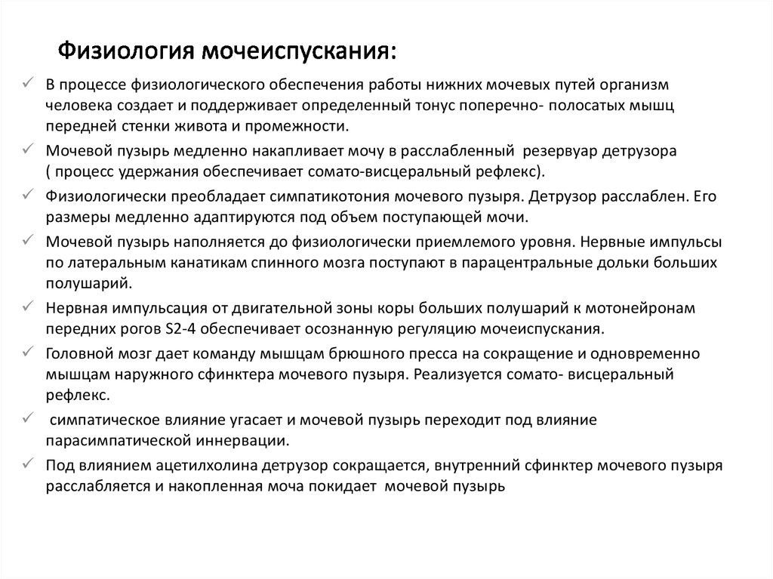

Slide 11
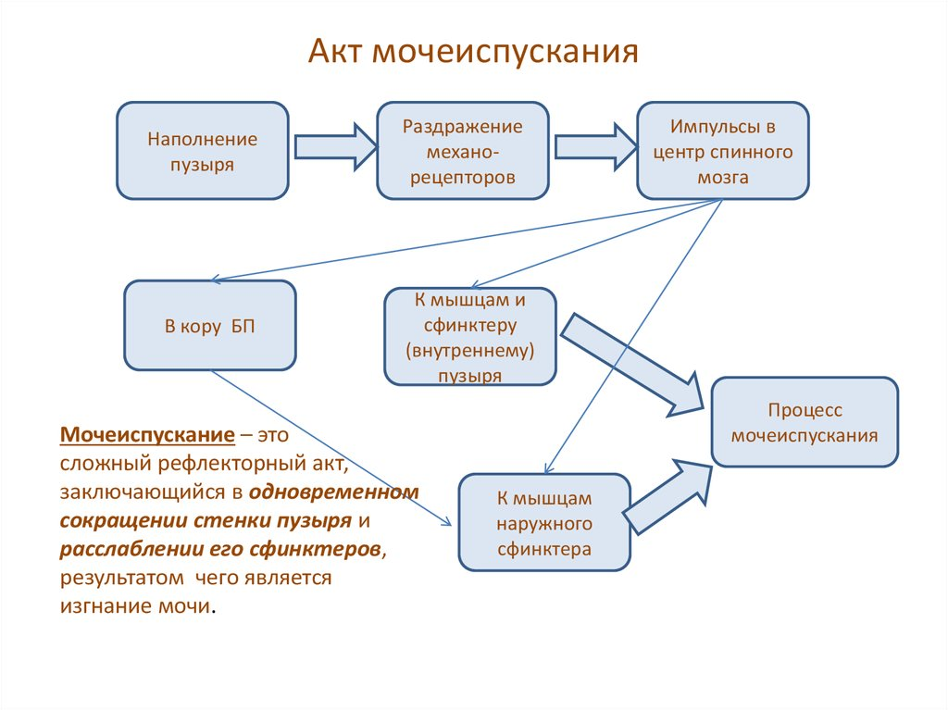

Slide 12
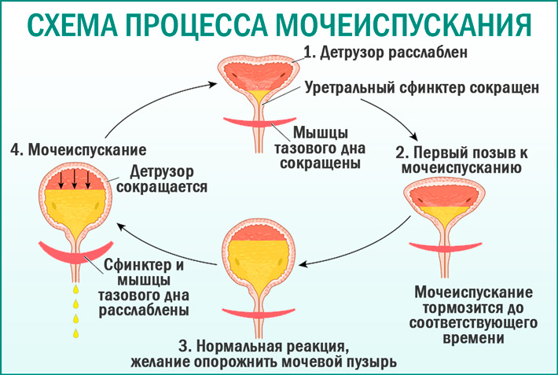

Slide 13
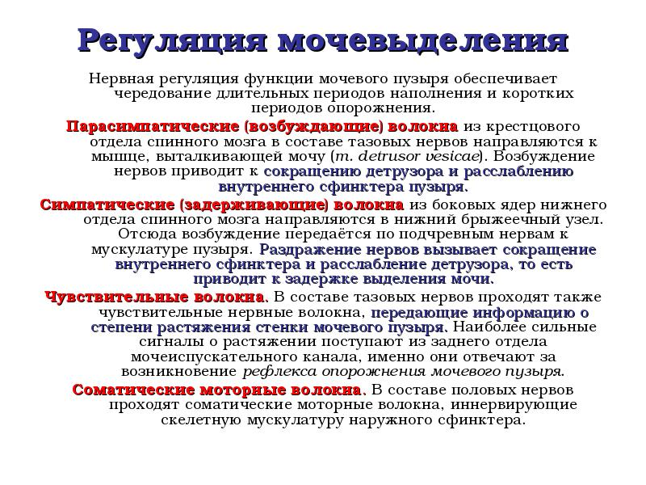

Slide 14
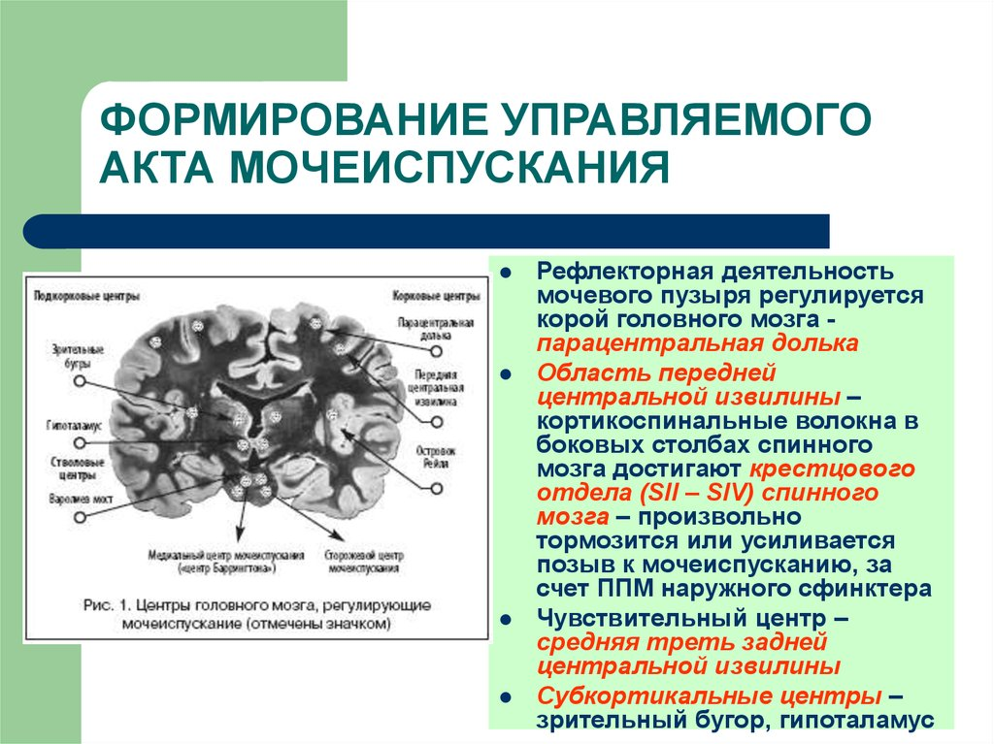

Slide 15
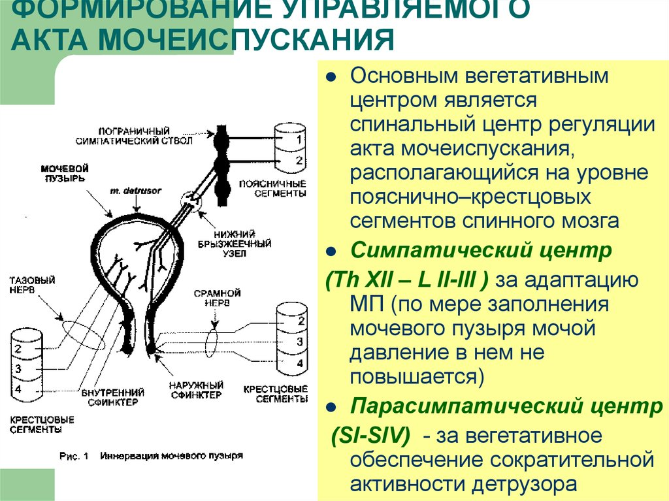

Slide 16
Механизм удержания мочи при повышении внутрибрюшного давления
Урогенитальная диафрагма располагается на уровне 40–60% длины уретры (рис. А).
В норме при резком повышении внутрибрюшного давления (рис. Б) лобково-шеечная фасция, фиксированная посредством arcus tendineus f. pelvis к передним отделам леватора, «не успевает среагировать» и шейка мочевого пузыря с проксимальной уретрой перемещаются каудально. При этом состоятельный мышечно-соединительнотканный аппарат урогенитальной диафрагмы удерживает среднюю уретру на месте или даже перемещает ее несколько краниально. Формируется перегиб — «колено» мочеиспускательного канала, где и отмечается создание максимального интрауретрального давления, препятствующего потере мочи.
При стрессовой инконтиненции урогенитальная диафрагма функционирует неадекватно и при повышении внутрибрюшного давления средняя уретра вместе с проксимальной смещается каудально (рис. В). «Колена» мочеиспускательного канала при этом не образуется или изгиб оказывается недостаточным. Следовательно, недержание мочи при напряжении является следствием патологии урогенитальной диафрагмы, приводящей к гипермобильности среднего отдела уретры.

Slide 17
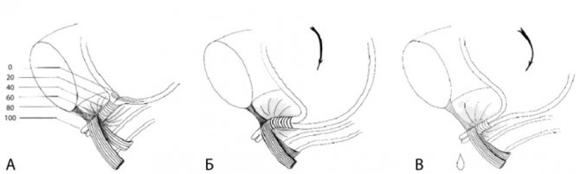
Механизм удержания мочи при повышении внутрибрюшного давления

Slide 18
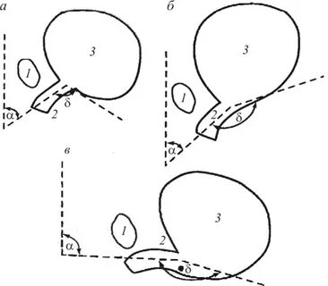
Механизм удержания мочи при повышении внутрибрюшного давления

Slide 19
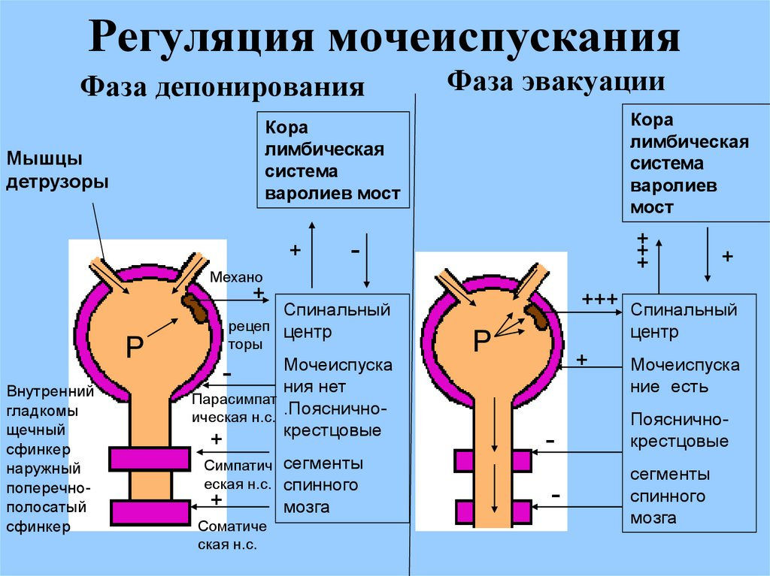

Slide 20
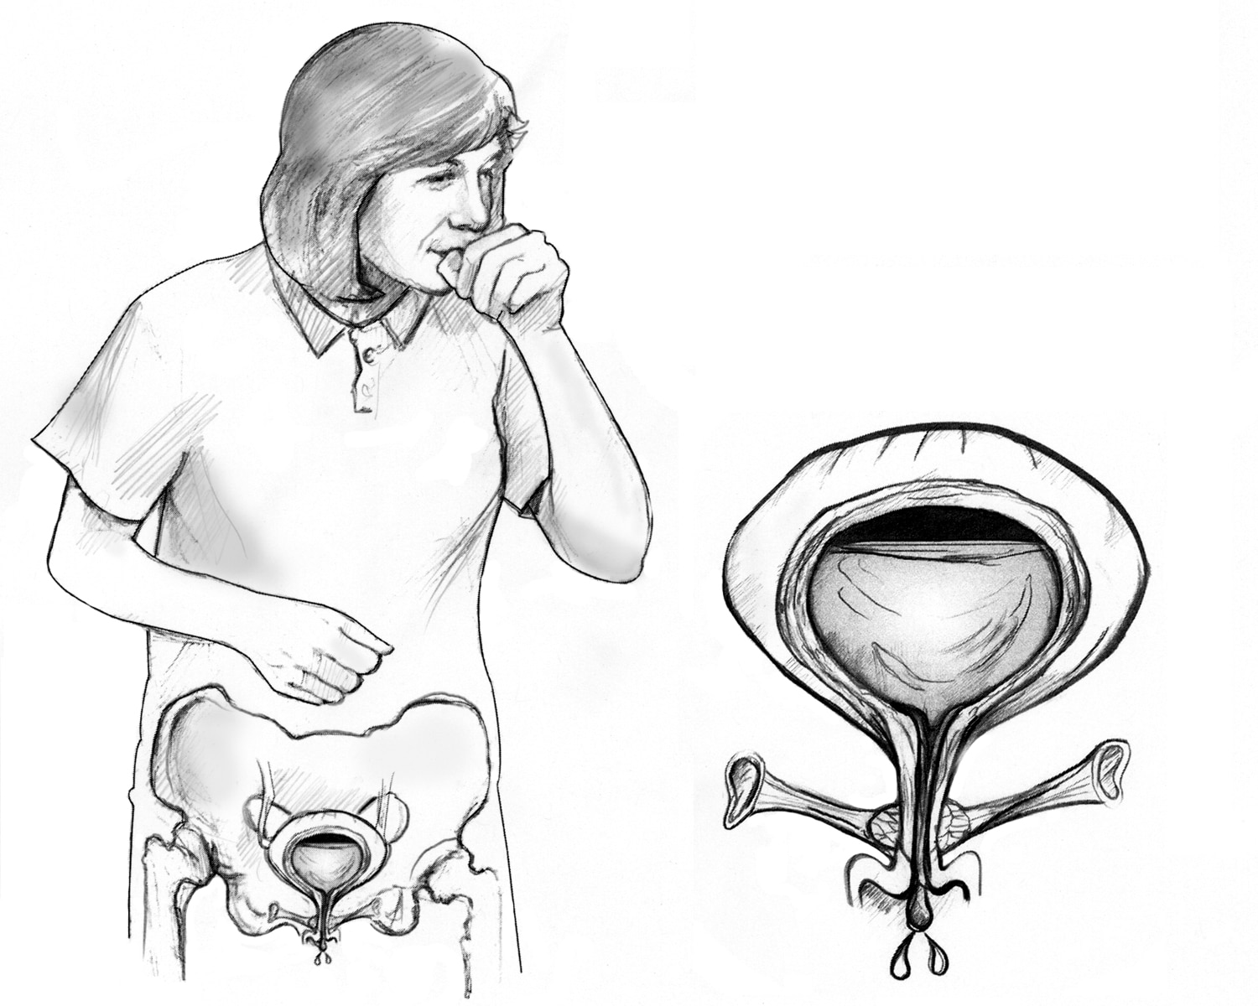
Этиология и патогенез
Недержание мочи при напряжении (стрессовое)
дислокация и ослабление связочного
аппарата неизмененного
мочеиспускательного канала и
уретровезикального сегмента
(анатомическое недержание мочи)
изменения в самом мочеиспускательном
и сфинктерном аппарате, что приводит
к нарушению функции замыкательного
аппарата

Slide 21
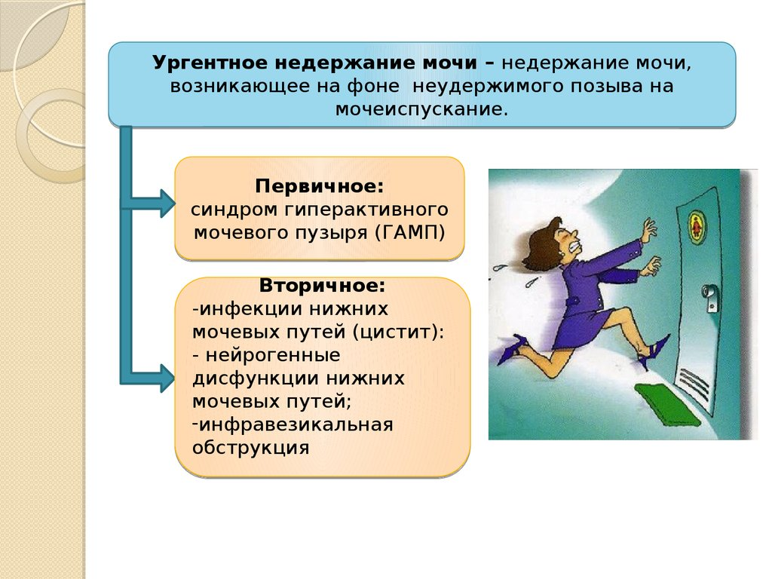

Этиология и патогенез
Ургентное недержание мочи
непроизвольное сокращение мочевого пузыря может быть связано с нейрогенными проблемами (снижение ингибирующего контроля со стороны центральной нервной системы или же нарушения функции уротелия, что может приводить к активации афферентных рефлексов мочевого пузыря)

Slide 22
Этиология и патогенез
Ситуационное недержание мочи
непроизвольное сокращением мочевого пузыря, вызванное определенными провоцирующими факторами, схожими с таковыми при ургентном недержании
Недержание мочи у пожилых
- зачастую обусловлено различными сопутствующими заболеваниями (сердечная недостаточность, хроническая почечная недостаточность, сахарный диабет, хроническая обструктивная болезнь легких, неврологические заболевания - инсульт и рассеянный склероз, общее когнитивное нарушение, расстройства сна - апноэ во сне, депрессию и метаболический синдром)

Slide 23
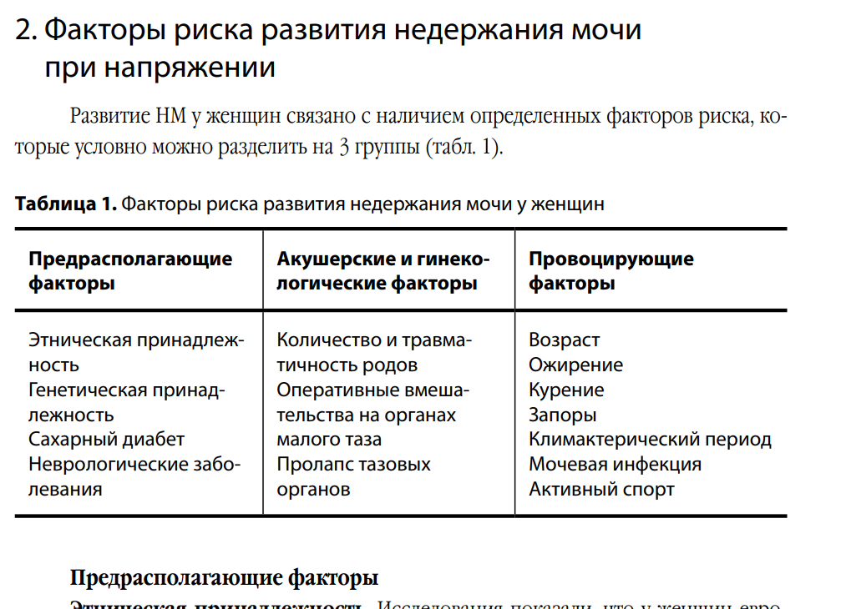
РЕШЕНИЕ

Slide 24
КЛАССИФИКАЦИЯ НЕДЕРЖАНИЯ МОЧИ
Клиническая классификация Д.В. Кана (1978)
Легкая степень - непроизвольное выделение мочи отмечают только во время резкого и внезапного повышения внутрибрюшного давления: сильного кашля, быстрой ходьбы. При этом потеря мочи исчисляется всего несколькими каплями.
Средняя степень тяжести - клинические признаки проявляются во время спокойной ходьбы, при легкой физической нагрузке и др.
Тяжелая степени - больные теряют мочу полностью или почти полностью.

Slide 25
КЛАССИФИКАЦИЯ
Международная классификация (E. McGuire, Blavias, 1988) – для определения тяжести НМ
Тип 0 – при осмотре в кресле кашлевой тест отрицательный, однако пациентка предъявляет типичные жалобы, характерные для НМ;
Тип 1 – при осмотре в кресле кашлевой тест положительный, имеется гипермобильность уретры;
Тип 2 – при осмотре в кресле кашлевой тест положительный, имеется гипермобильность уретры, а также определяется цистоцеле;
Тип 3 – наиболее сложный тип. При осмотре в кресле кашлевой тест положительный, имеется фиксированная уретра и сфинктерная недостаточность.

Slide 26
НАИБОЛЕЕ ЧАСТЫе ФОРМы НЕДЕРЖАНИЯ МОЧИ

Slide 27
диагностика
На основе патогномоничных данных:
Стрессовое недержание мочи:
- наличие в анамнезе эпизодов недержания мочи, связанных с физической нагрузкой, кашлем, чиханием, ходьбой, изменением положения тела или другими состояниями, приводящими к повышению внутрибрюшного давления;
физикального обследования – наличие положительной кашлевой пробы;
инструментального обследования (отсутствие остаточной мочи при УЗИ).
Ургентное недержание мочи:
наличие в анамнезе эпизодов недержания мочи, связанных с повелительными позывами к мочеиспусканию, иногда сопровождающемуся учащенным мочеиспусканием и ноктурией;
физикальное обследование (наличие отрицательной кашлевой пробы);
инструментальное обследование (отсутствие остаточной мочи при УЗИ).

Slide 28
диагностика
Смешанное недержание мочи:
наличие в анамнезе эпизодов недержания мочи, связанных с повелительными позывами к мочеиспусканию, иногда сопровождающемуся учащенным мочеиспусканием и ноктурией в сочетании с наличием в анамнезе эпизодов недержания мочи, связанных с физической нагрузкой, кашлем, чиханием, ходьбой, изменением положения тела или другими состояниями, приводящими к повышению внутрибрюшного давления;
физикальное обследование (наличие положительной кашлевой пробы);
инструментальное обследование (отсутствие остаточной мочи при УЗИ).
Парадоксальная ишурия:
наличие в анамнезе эпизодов недержания мочи в сочетании с хронической задержкой мочи;
инструментальное обследование (наличие остаточной мочи при УЗИ).
Ситуационное недержание мочи:
жалобы на непроизвольное выделение мочи при различных обстоятельствах, например, при половом акте, оргазме, смехе;
инструментальное обследование (отсутствие остаточной мочи при УЗИ).

Slide 29
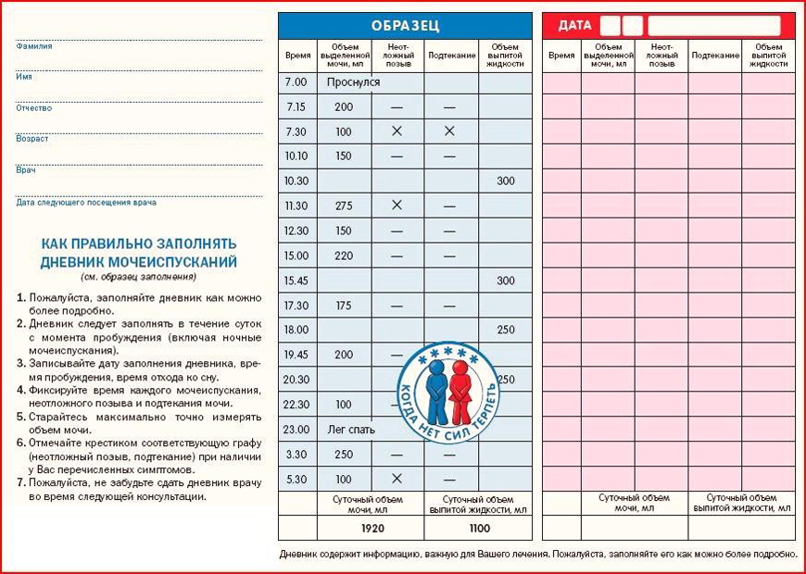
диагностика

Slide 30
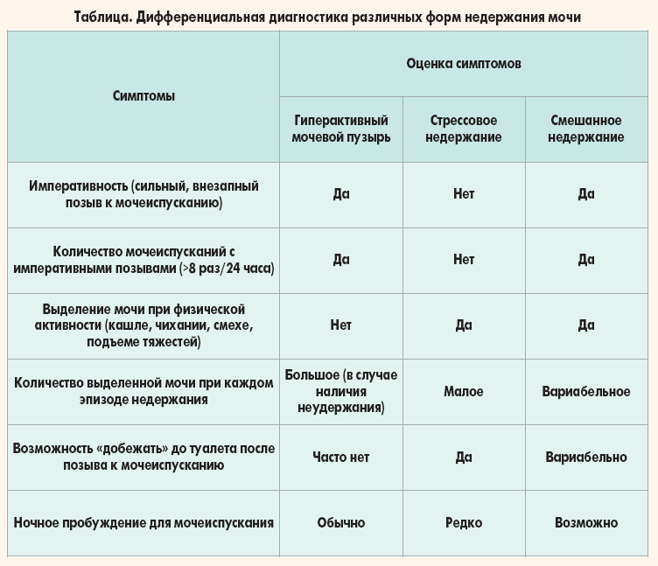

Slide 31
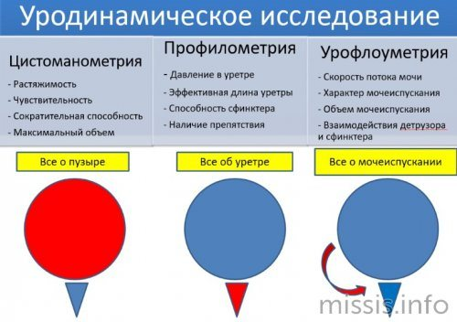
диагностика
Определение объема остаточной мочи при ультразвуковом исследовании
Комплексное уродинамическое исследование (КУДИ) – функциональное исследование нижних мочевыводящих путей, включающее в себя несколько тестов: урофлоуметрию, цистометрию наполнения и цистометрию опорожнения
Визуализация нижних мочевыводящих путей и органов малого таза (УЗИ или обзорная рентгенография)

Slide 32
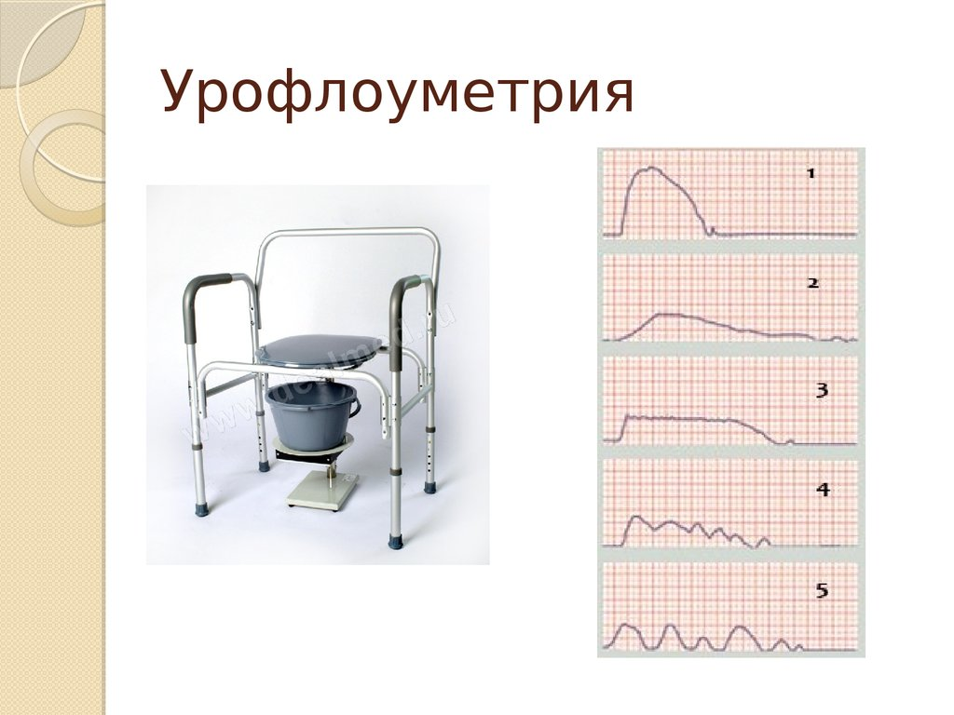

Slide 33
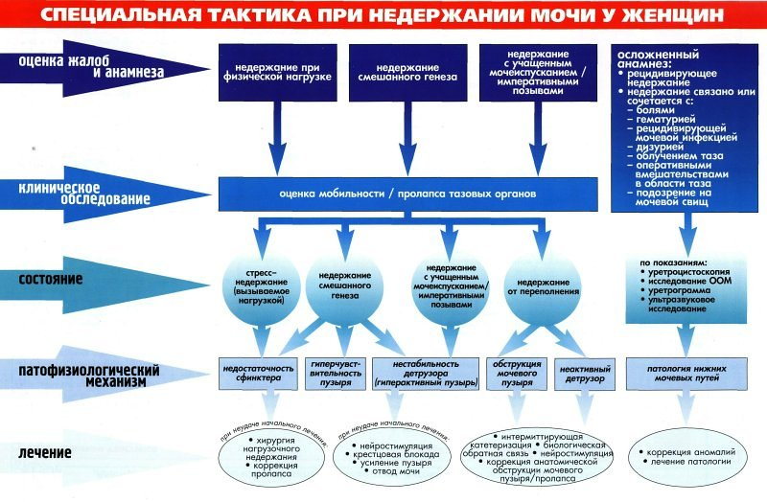

Slide 34
ЛЕЧЕНИЕ
Консервативные методы лечения
лечение сопутствующих заболеваний
абсорбирующие средства, мочеприемники и другие вспомогательные устройства
модификация образа жизни и комплекс физических упражнений, включая упражнения Кегеля
медикаментозная терапия:
- лекарственные препараты для лечения ургентного недержания мочи
- лекарственные препараты для лечения стрессового недержания мочи
- синтетические аналоги вазопрессина

Slide 35
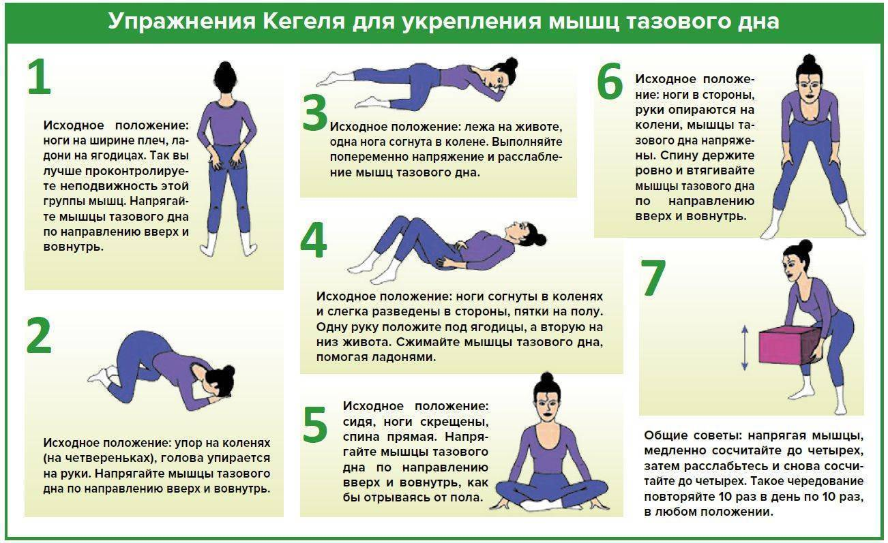
Консервативные методы лечения

Slide 36
ЛЕЧЕНИЕ
Хирургические методы лечения
Согласно международным рекомендациям врачи хирурги и центры, в которых проводится хирургическое лечение данной категории пациентов, должны:
иметь достаточный опыт выполнения каждой операции;
выполнять достаточное число операций для поддержания опыта хирурга;
проходить обучение у специалиста, обладающего должной квалификацией;
при необходимости предлагать альтернативные методы хирургического лечения;
при необходимости заниматься осложнениями хирургического лечения.

Slide 37
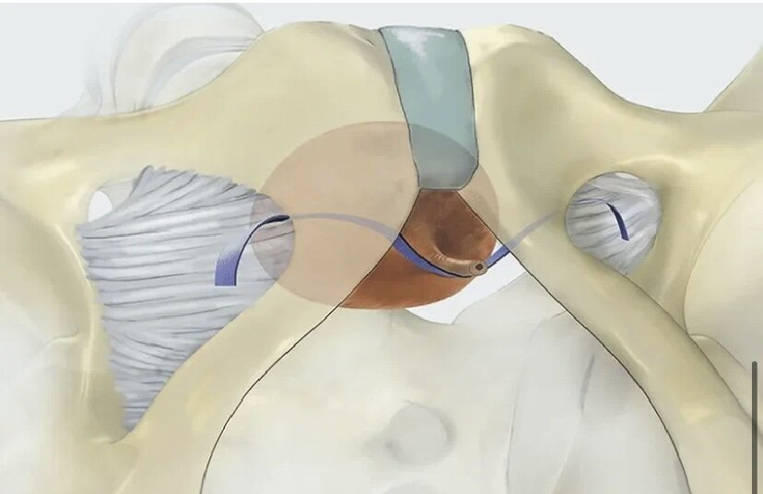
ХИРУРГИЧЕСКОЕ ЛЕЧЕНИЕ
Принято различать несколько групп пациентов с НМ:
Пациенты с неосложненным стрессовым НМ
Пациенты с осложненным стрессовым НМ
Пациенты с неосложненным стрессовым НМ (женщины, которые не планируют беременность, и у которых отсутствуют в анамнезе ранее проведенное хирургическое лечение по поводу недержания мочи, нейрогенная дисфункция нижних мочевыводящих путей и симптоматический ПТО)
Основным методом лечения НМ у данной группы женщин являются субуретральные синтетические слинги

Slide 38
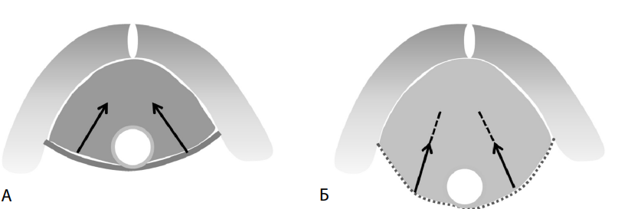
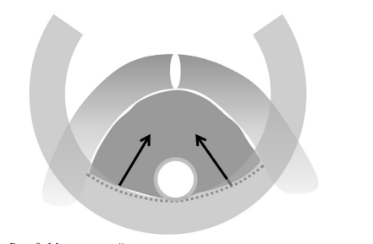
Функция фасциального аппарата урогенитальной диафрагмы в норме (А) и при стрессовом недержании мочи (Б)
Механизм действия
среднеуретрального слинга

Slide 39
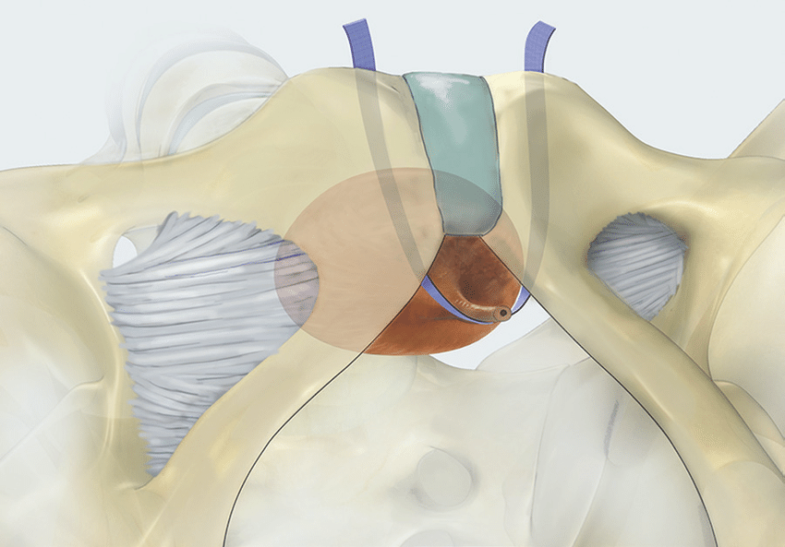
ХИРУРГИЧЕСКОЕ ЛЕЧЕНИЕ
2. Пациенты с осложненным стрессовым НМ (женщины с нейрогенной дисфункцией тазовых органов; женщины с сопутствующим ПТО; женщины, которые планируют беременность после операции, с ургентным НМ и резистентной к медикаментозной терапии гиперактивностью детрузора)
С целью лечения рецидивного недержания мочи пациентам, которым ранее проводились хирургические вмешательства по поводу стрессового недержания мочи, не принесшие эффекта, рекомендуется использование позадилонного доступа при выполнении повторной операции
Коррекция ПТО и стрессового недержания мочи при наличии и тех и других симптомов, однако следует предупреждать о более высоком риске осложнений при комбинированном лечении по сравнению с поочередной коррекцией

Slide 40
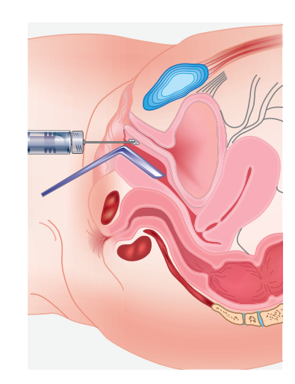
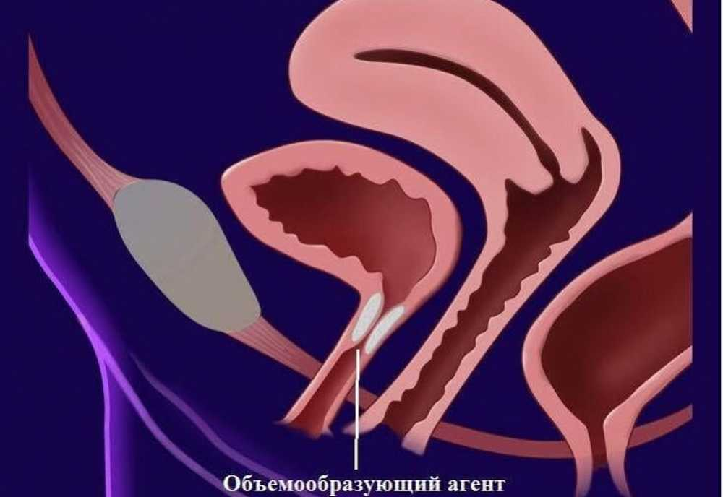
ХИРУРГИЧЕСКОЕ ЛЕЧЕНИЕ
Внутридетрузорная ботулинотерапия (инъекции ботулинического токсина в стенку мочевого пузыря применяют для лечения персистирующего или рефрактерного ургентного НМ)
Аугментационная цистопластика или деривация мочи в артифициальный кишечный резервуар
Стимуляция сакрального нерва в качестве метода лечения нейрогенной ГАМП
- Введение объемобразующих препаратов

Slide 41
Осложнения хирургического лечения недержания мочи
Интраоперационные осложнения и осложнения в ближайшем послеоперационном периоде
(до 24 ч) относятся к ранним:
- кровотечение – 0,9-1,9%;
- гематома – 1,7-1,9%;
- перфорация мочевого пузыря – 4,9-11,0%;
- эрозии влагалища – 0,4-0,9%;
- затрудненное мочеиспускание – 4,9%;
- повреждение запирательного нерва – 0,9%.
Осложнения, возникшие спустя сутки после операции, называются поздними:
- вновь (de novo) возникший ургентный синдром – 15%;
- постоянное ощущение дискомфорта в надлобковой области – 7,5%;
- дискомфорт при половой жизни – 20%.

Slide 42
ПРОФИЛАКТИКА
Устранении факторов риска заболевания:
- курение
- хронический кашель
избыточный вес
родовой акушерской травмы

Slide 43
СПАСИБО ЗА ВНИМАНИЕ!
Жить на свете – значит постоянно
бороться и постоянно побеждать.
Н. Пирогов

